Slide 1
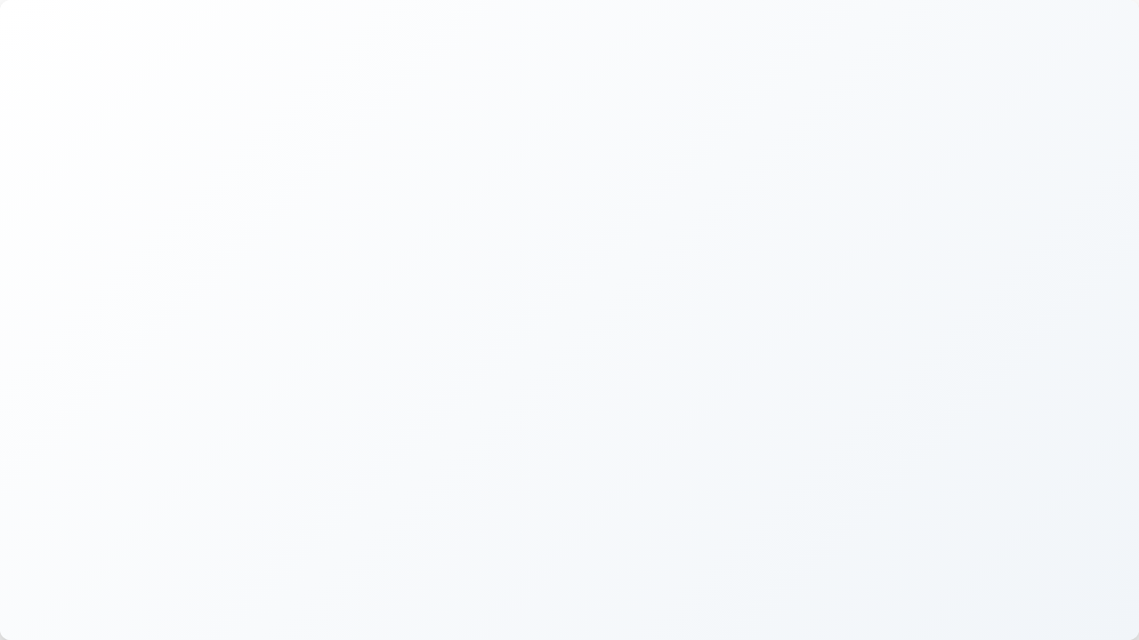

আজকের পাঠে সবাইকে স্বাগতম

Slide 2

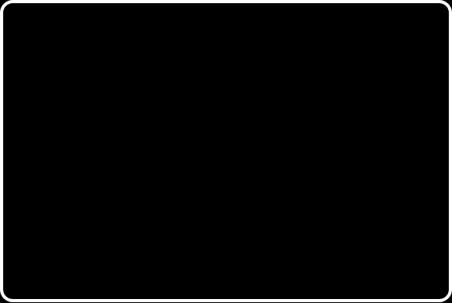
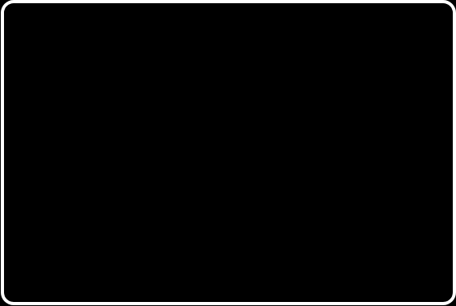

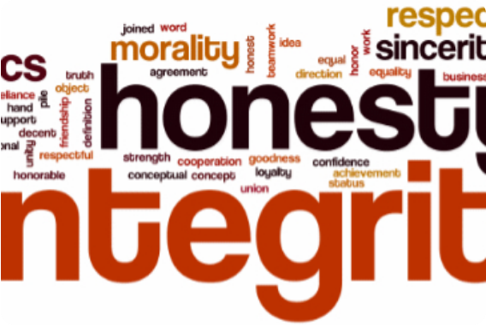
ছবিগুলো লক্ষ্য করো
ছবি ১: খাদ্যে ভেজাল ও নিম্নমানের পণ্য
ছবি ২: সৎ ও নৈতিক ব্যবসায়িক লেনদেন

Slide 3

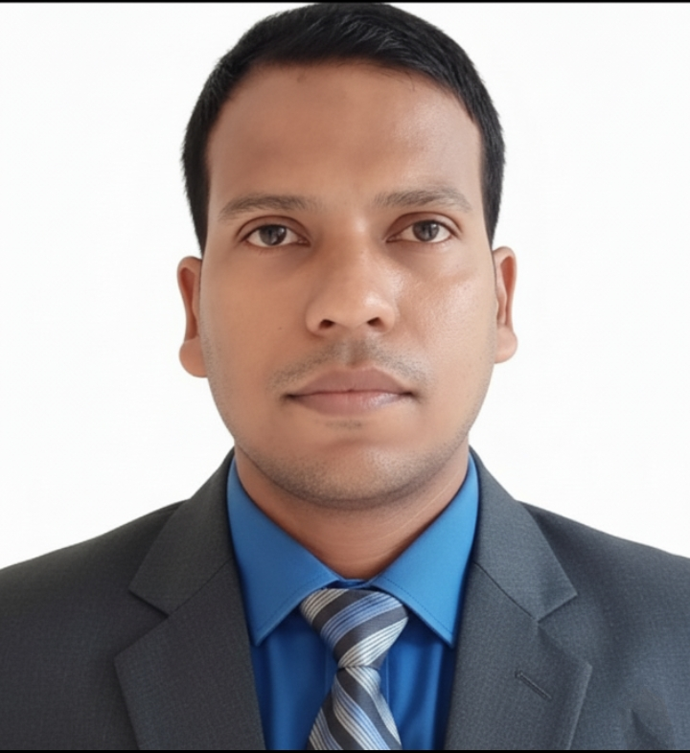

শিক্ষক পরিচিতি
মোঃ মিজানুর রহমান
সহকারী শিক্ষক (ব্যবসায় শিক্ষা)
শিক্ষাগত যোগ্যতা: বি.এড, এম.এড
প্রতিষ্ঠানের নাম: আর.আর.টেক্সটাইল মিলস্ উচ্চ বিদ্যালয়

Slide 4
পাঠ পরিচিতি
বিষয়বস্তু | বিবরণ
বিষয় | ব্যবসায় উদ্যোগ
শ্রেণি | ৯ম
অধ্যায় | ১১শ অধ্যায় (একাদশ)
পাঠের বিষয় | ব্যবসায় নৈতিকতা ও সামাজিক দায়িত্ব
সময় | ৫০ মিনিট

Slide 5


ব্যবসায় নৈতিকতা ও সামাজিক দায়িত্ব
(Business Ethics and Social Responsibility)

Slide 6

শিখনফল
এই পাঠ শেষে তোমরা —
ব্যবসায় নৈতিকতার ধারণা ও গুরুত্ব ব্যাখ্যা করতে পারবে।
ব্যবসায়ে অনৈতিক কার্যকলাপের কুফল চিহ্নিত করতে পারবে।
বিভিন্ন পক্ষের প্রতি ব্যবসায়ের সামাজিক দায়িত্ব বর্ণনা করতে পারবে।
পরিবেশ দূষণ রোধে ব্যবসায়ীদের ভূমিকা বিশ্লেষণ করতে পারবে।

Slide 7

পূর্বজ্ঞান যাচাই
নিচের প্রশ্নগুলোর উত্তর ঝটপট চিন্তা করে বলো:
১. 'নৈতিকতা' বা 'Ethics' বলতে তোমরা সহজ ভাষায় কী বোঝ?
২. ওজনে কম দেওয়া বা পণ্যে ভেজাল মেশানো কি সঠিক কাজ?
৩. একটি ব্যবসায় প্রতিষ্ঠান কি শুধু নিজের মুনাফাই দেখবে, নাকি সমাজের কথা ভাববে?

Slide 8

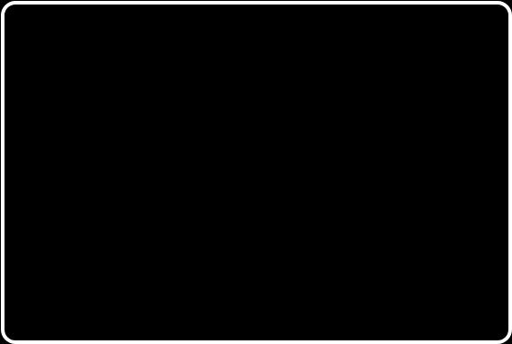
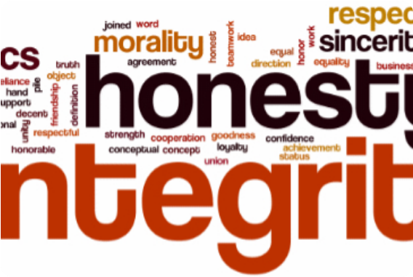


ব্যবসায় নৈতিকতার ধারণা
নৈতিকতা গ্রিক শব্দ 'Ethos' থেকে এসেছে, যার অর্থ মানব আচরণের মানদণ্ড।
ব্যবসায় ক্ষেত্রে ভালো-মন্দ, ন্যায়-অন্যায় ও উচিত-অনুচিত মেনে ব্যবসা পরিচালনা করার নীতিই হলো ব্যবসায় নৈতিকতা।

Slide 9

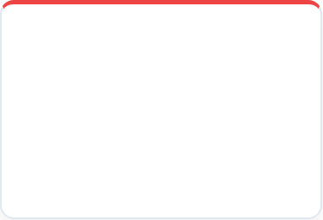
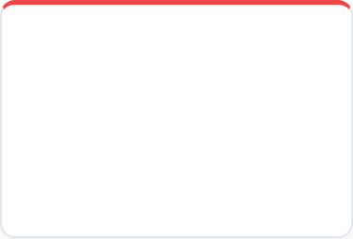
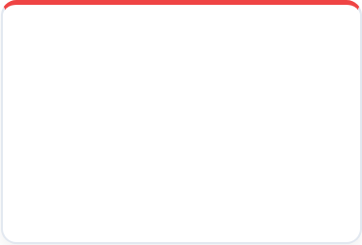





অনৈতিক ব্যবসায়িক কর্মকাণ্ড
খাদ্যে ভেজাল মিশানো
ওজনে কম দেওয়া
কৃত্রিম সংকট সৃষ্টি
ফরমালিন, বিষাক্ত কেমিক্যাল বা কৃত্রিম রং ব্যবহার করা।
মাপযন্ত্রে কারচুপি বা সঠিক পরিমাণ পণ্য না দেওয়া।
পণ্য মজুদ করে অহেতুক অতিরিক্ত মূল্য আদায় করা।

Slide 10

ব্যবসায় নৈতিকতার প্রয়োজনীয়তা
স্থায়ী সফলতা অর্জন: নৈতিকতা বজায় রাখলে গ্রাহকদের আস্থা অর্জন করা যায়।
ব্যবসায়ের সুনাম বৃদ্ধি: সৎ ব্যবসায়ী সমাজে বিশেষ সম্মান ও সুনাম অর্জন করেন।
আইনি জটিলতা এড়ানো: অনৈতিক কাজ থেকে বিরত থাকলে জরিমানা বা আইনি শাস্তি এড়ানো যায়।
সামাজিক সমৃদ্ধি: একটি সুস্থ ও বৈষম্যহীন সমাজ গঠনে সহায়তা করে।

Slide 11

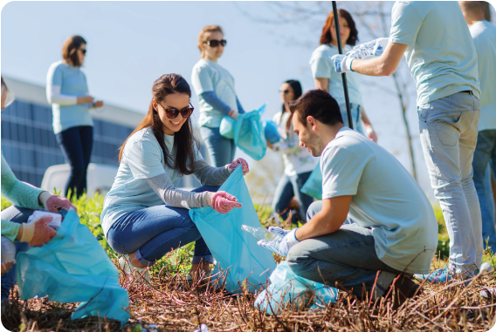
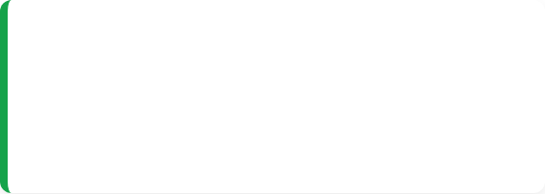
সামাজিক দায়বদ্ধতার ধারণা
সামাজিক দায়িত্ব কী?
ব্যবসায় প্রতিষ্ঠান সমাজ থেকে সম্পদ ও সুযোগ গ্রহণ করে। তাই শুধু মুনাফা অর্জন নয়, সমাজের মঙ্গলজনক কাজে অবদান রাখাই হলো সামাজিক দায়বদ্ধতা।

Slide 12

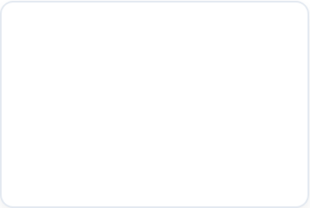
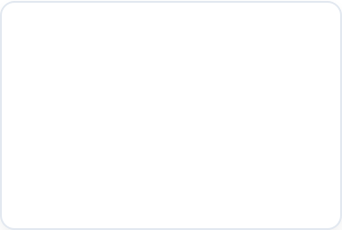
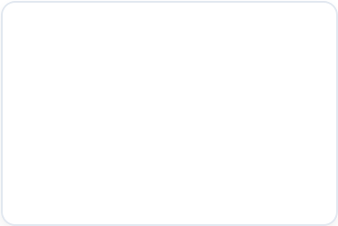





ক্রেতা ও ভোক্তাদের প্রতি দায়িত্ব
মানসম্মত পণ্য সরবরাহ
ন্যায্যমূল্য নির্ধারণ
সঠিক তথ্য প্রদান
গুণগত মানসম্পন্ন ও স্বাস্থ্যসম্মত পণ্য নিশ্চিত করা।
ভোক্তার ক্রয়ক্ষমতার মধ্যে সঠিক দাম রাখা।
বিজ্ঞাপনে কোনো মিথ্যা বা বিভ্রান্তিকর তথ্য না দেওয়া।

Slide 13

শ্রমিক-কর্মচারীদের প্রতি দায়িত্ব
উপযুক্ত পারিশ্রমিক প্রদান: সময়মতো ন্যায্য বেতন ও ভাতা প্রদান করা।
নিরাপদ কর্মপরিবেশ: কারখানায় সুস্বাস্থ্য ও নিরাপদ পরিবেশ নিশ্চিত করা।
চাকরির নিরাপত্তা: অহেতুক বা অন্যায়ভাবে কর্মী ছাঁটাই না করা।
প্যাকেজ সুবিধা ও কল্যাণ: চিকিৎসা সুবিধা, বাসস্থান ও বোনাসের ব্যবস্থা করা।

Slide 14

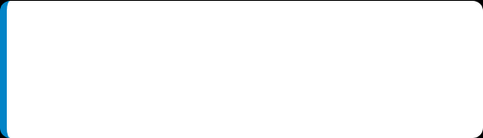

সরকার ও মালিকদের প্রতি দায়িত্ব
সরকারের প্রতি দায়িত্ব
মালিক ও বিনিয়োগকারীর প্রতি
• সময়মতো সঠিকভাবে কর ও রাজস্ব প্রদান।
• দেশের প্রচলিত আইন ও বিধিবিধান মেনে চলা।
• মূলধনের সঠিক ব্যবহার ও নিরাপত্তা নিশ্চিতকরণ।
• বিনিয়োগকৃত অর্থ থেকে ন্যায্য মুনাফা প্রদান।

Slide 15

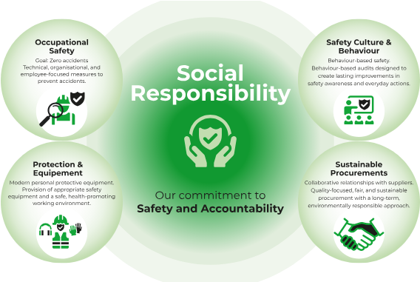
পরিবেশ ও সমাজের প্রতি দায়িত্ব
বর্জ্য ব্যবস্থাপনা: কারখানার ক্ষতিকর বর্জ্য শোধন (ETP) করা।
দূষণ রোধ: বায়ু, পানি ও শব্দ দূষণ নিয়ন্ত্রণে রাখা।
সমাজকল্যাণ: শিক্ষা প্রতিষ্ঠান, হাসপাতাল নির্মাণে সাহায্য করা।
কর্মসংস্থান: বেকারদের চাকরির সুযোগ সৃষ্টি করা।

Slide 16



একক কাজ
তোমাদের খাতায় সংক্ষেপে লেখ:
১. ব্যবসায় নৈতিকতা বলতে কী বোঝ?
২. খাদ্যে ভেজাল মেশানো কী ধরনের অপরাধ?
(কাজের উত্তর পরবর্তী স্লাইডে দেখানো হবে, নিজেরা তৈরি করো)

Slide 17



একক কাজের নমুনা উত্তর
১ নম্বর প্রশ্নের উত্তর:
ব্যবসায়িক কর্মকাণ্ডে ভালো-মন্দ ও ন্যায়-অন্যায় বিচার করে সৎ ও সঠিক উপায়ে ব্যবসা পরিচালনা করাকেই ব্যবসায় নৈতিকতা বলে।
২ নম্বর প্রশ্নের উত্তর:
খাদ্যে ভেজাল মেশানো একটি জঘন্য অনৈতিক কাজ, সামাজিক অপরাধ এবং আইনত দণ্ডনীয় গর্হিত কর্মকাণ্ড।

Slide 18

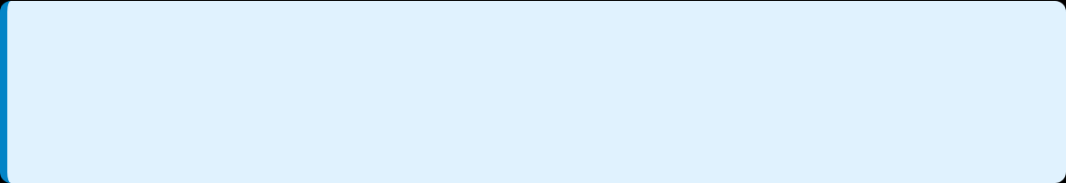

জোড়ায় কাজ
পাশের সহপাঠীর সাথে আলোচনা করে লেখ:
"একজন আদর্শ ব্যবসায়ী হিসেবে ক্রেতাদের প্রতি পালনীয় যেকোনো ৪টি সামাজিক দায়িত্বের তালিকা তৈরি করো।"

Slide 19


জোড়ায় কাজের নমুনা উত্তর
ক্রেতাদের প্রতি ৪টি দায়িত্ব:
মানসম্মত ও ভেজালমুক্ত পণ্য বাজারে সরবরাহ করা।
পণ্য বা সেবার জন্য ন্যায্যমূল্য নির্ধারণ করা।
পণ্য কৃত্রিম সংকট তৈরি করে অতিরিক্ত দাম না নেওয়া।
পণ্য ব্যবহারের সঠিক নিয়ম ও সঠিক তথ্য প্রদান করা।

Slide 20



দলীয় কাজ
দলে ভাগ হয়ে আলোচনা করো এবং পোস্টার তৈরি করো:
"একটি এলাকায় টেক্সটাইল মিল বা কারখানা স্থাপন করলে যাতে পরিবেশ দূষিত না হয়, সে জন্য তোমরা কী কী পদক্ষেপ গ্রহণ করবে?"

Slide 21


দলীয় কাজের নমুনা উত্তর
পরিবেশ সুরক্ষায় করণীয় পদক্ষেপ:
১. কারখানায় ই.টি.পি (ETP - Effluent Treatment Plant) স্থাপন করে কেমিক্যালযুক্ত পানি শোধন করা।
২. বায়ুদূষণ রোধে উঁচু চিমনি ও উপযুক্ত ফিল্টার ব্যবহার করা।
৩. কারখানার চারপাশে প্রচুর গাছপালা রোপণ করে সবুজ বেষ্টনী গড়ে তোলা।
৪. শব্দদূষণ কমানোর জন্য শব্দনিরোধক উন্নত যন্ত্রপাতি ব্যবহার করা।

Slide 22



মূল্যায়ন (প্রশ্ন ১ ও ২)
১. 'Ethos' শব্দটি কোন ভাষার শব্দ?
(ক) লাতিন (খ) গ্রিক (গ) ফরাসি (ঘ) ইংরেজি
২. নিয়মিত কর ও রাজস্ব প্রদান করা ব্যবসায়ের কার প্রতি দায়িত্ব?
(ক) সমাজের প্রতি (খ) ক্রেতার প্রতি (গ) সরকারের প্রতি (ঘ) শ্রমিকের প্রতি

Slide 23
মূল্যায়ন (প্রশ্ন ৩ ও ৪)
৩. খাদ্যে ফরমালিন ব্যবহার করা কোন ধরনের কর্মকাণ্ড?
(ক) নৈতিক কাজ (খ) অনৈতিক কাজ (গ) সামাজিক দায়বদ্ধতা (ঘ) আইনসম্মত কাজ
৪. শ্রমিক-কর্মচারীদের কাজের সঠিক মূল্য দেওয়া ব্যবসায়ের কোন ধরনের দায়িত্ব?
(ক) সামাজিক দায়িত্ব (খ) নৈতিক দায়িত্ব (গ) আইনি দায়িত্ব (ঘ) রাজনৈতিক দায়িত্ব

Slide 24

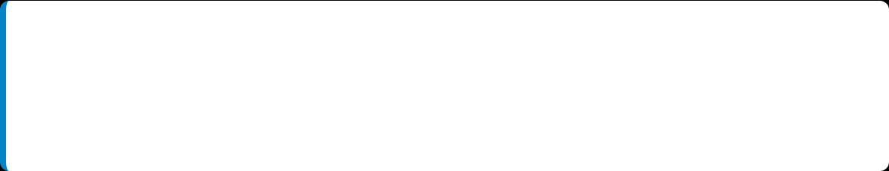
পাঠের সারসংক্ষেপ
আজকে আমরা যা শিখলাম:
• ব্যবসায় নৈতিকতা হলো ন্যায়পরায়ণতা ও সততার সাথে ব্যবসা পরিচালনা করা।
• অনৈতিক ব্যবসা স্বল্পমেয়াদে লাভজনক হলেও দীর্ঘমেয়াদে ধ্বংস ডেকে আনে।
• প্রতিটি ব্যবসায় প্রতিষ্ঠানের ক্রেতা, শ্রমিক, সমাজ ও সরকারের প্রতি সামাজিক দায়িত্ব রয়েছে।
• পরিবেশ রক্ষা করে ব্যবসা পরিচালনা করা বর্তমান যুগের অন্যতম প্রধান দায়িত্ব।

Slide 25


তোমাদের কোনো প্রশ্ন আছে কি?
আজকের পাঠ সম্পর্কিত যেকোনো অস্পষ্টতা থাকলে নির্দ্বিধায় আমাকে জিজ্ঞাসা করো!

Slide 26

বাড়ির কাজ
নিচের প্রশ্নগুলোর উত্তর খাতায় সুন্দর করে লিখে আনবে:
১. ব্যবসায় নৈতিকতা বলতে কী বোঝ?
২. খাদ্যে ভেজাল মেশানোর ফলে সমাজের কী কী ক্ষতি হয়?
৩. পরিবেশ দূষণ মুক্ত রাখতে একজন ব্যবসায়ীর ৫টি করণীয় লেখ।
৪. সমাজের প্রতি ব্যবসায়ের সামাজিক দায়িত্বের গুরুত্ব ব্যাখ্যা করো।

Slide 27

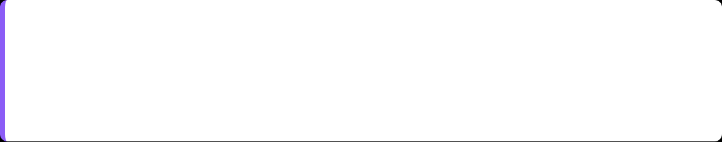
বাড়ির কাজের সহায়ক সংকেত
সহায়ক সংকেত ও টিপস:
• ১ম প্রশ্ন: মূল্যবোধ ও 'Ethos' শব্দের আলোকে লিখবে।
• ২য় প্রশ্ন: স্বাস্থ্যঝুঁকি, জনস্বাস্থ্য ও অনৈতিকতার দিক আলোচনা করবে।
• ৩য় প্রশ্ন: বর্জ্য শোধন, গাছ লাগানো, ধোঁয়া নিয়ন্ত্রণ ইত্যাদি পয়েন্ট ব্যবহার করবে।
• ৪র্থ প্রশ্ন: পাঠ্যবইয়ের অধ্যায় ১১-এর ৩য় ও ৪র্থ পৃষ্ঠা অনুসরণ করবে।

Slide 28

ধন্যবাদ সবাইকে!
তোমাদের উজ্জ্বল ভবিষ্যৎ ও সুস্বাস্থ্য কামনা করি।

